Slide 1

研究设想与方法进展
2026.10.13 修订
磁序如何进入高次谐波的量子关联？
从电子电流涨落
到可测的输出光场
研究对象：双层 PT-AFM 机制模型
第一阶段：经典强场背景上的量子涨落
目标：固定光学装置，比较两个 Néel 磁畴
先建立可信的输出协方差，再判断磁序能否留下新的光学信息。
双层 PT-AFM 的量子谐波输出
01
Notes:
这次汇报从研究问题讲起，不预设听众已经接受课题。正文24页，附录7页，正文建议约35分钟，可把12、15、16页作为详细阅读页。图为已有AI概念插图。数值状态采用核对到的10月9日侧翼求积记录，不能把当前大数称为合格光子产额。我们已经完成两点方法基准及Γ12两畴全列计算，但Γ12输出对易资格尚未通过。当前N是经典磁序标签，目标是磁畴调控的光—光关联，不是光与量子磁畴叠加态的纠缠。
项目记录：
C:/Users/26507/Documents/New_SBEs/Quantum-light/docs/04_BSV量子光/线Q_Gamma12侧翼求积对照_20261009.md
参考文献及用途请结合本页正文：

Slide 2
01 为什么研究量子输出
已有理论
平均电流之外，光场还携带什么信息？
平均值：相干谐波的振幅、偏振和相位
涨落：同一平均场可以对应不同统计
J(t) = ⟨Î(t)⟩
δÎ = Î − ⟨Î⟩
S
(ω) ∝ |∫ dt e
iωt
J(t)|
2
C
>
(t,t′) = ⟨δÎ
(t) δÎ
(t′)⟩
coh
ab
a
b
经典 HHG 已经研究相位和偏振。
新问题来自平均值以外的统计信息。
b̂
= β
+ δb̂
μ
μ
μ
⟨b̂
†
b̂
⟩ = |β
|
2
+ n
μ
μ
μ
μμ
β 是平均光场；n 是均值之外的光子涨落。
m = ⟨δb δb⟩ 还记录相位敏感关联。
关键问题：材料中的两时涨落，如何转化为输出光的二阶关联？
Gorlach et al., Nat. Commun. 11, 4598 (2020) · Pizzi et al., Nat. Phys. 19, 551–561 (2023)
双层 PT-AFM 的量子谐波输出
02
Notes:
先解释平均与涨落的不同。平均电流的傅里叶分量给相干辐射，不能推出全部两时关联。这里上标>表示保留算符顺序、没有做对称化的连通关联。b是将要定义的归一化输出波包算符，β是输出平均值，不是驱动激光。nμμ为该模式的中心化正常关联。m非零也可能来自经典随机场，只有结合真空归一化和非经典判据才能谈压缩或纠缠。图景不是否定经典HHG，而是在同一平均响应外增加可测二阶矩。
项目记录：
C:/Users/26507/Documents/New_SBEs/Quantum-light/docs/04_BSV量子光/线Q_方案C观测候选与强驱动接口_20260928.md
参考文献及用途请结合本页正文：
Gorlach et al., Nat. Commun. 11, 4598 (2020)
The quantum-optical nature of high harmonic generation
https://doi.org/10.1038/s41467-020-18218-w
Pizzi et al., Nat. Phys. 19, 551–561 (2023)
Light emission from strongly driven many-body systems
https://doi.org/10.1038/s41567-022-01910-7

Slide 3
01 文献位置
文献边界
已有工作支撑量子 HHG，我们的问题在磁序
已有研究 | 已建立的联系 | 与本课题的关系
Gorlach 等，2020 Nature Communications | 量子光学描述 HHG 输出 非泊松统计与压缩 | 输出量子化已有基础
Pizzi 等，2023 Nature Physics | 强驱动多体关联 影响发射光的量子统计 | 材料关联到光场的动机
Theidel 等，2024 PRX Quantum | 半导体 HHG 的非经典性 实验迹象与光子关联 | 提供输出测量动机
量子光驱动 HHG 研究“改变输入量子态”。当前先固定经典泵浦，研究输出。
磁性 SHG 已能读出磁序。本课题进一步比较输出协方差及其相位依赖。
拟检验：PT-AFM 磁序能否调控普通强度之外的谐波关联。
Gorlach et al., Nat. Commun. 11, 4598 (2020) · Pizzi et al., Nat. Phys. 19, 551–561 (2023) · Theidel et al., PRX Quantum 5, 040319 (2024)
双层 PT-AFM 的量子谐波输出
03
Notes:
这三篇说明量子HHG输出不是本项目首次提出。Gorlach2020提供理论，Pizzi2023连接强驱动多体发射体关联与辐射统计，Theidel2024报告半导体HHG非经典性的实验迹象。相邻路线还包括Gorlach2023量子输入驱动，以及Sun2019双层CrI3磁性SHG，详见第4页和附录G。不能以列举三篇论文就宣称全部文献均未涉及磁性，也不能把一般Heisenberg或Gaussian方法当作首创。潜在贡献是特定PT-AFM对称性、磁畴比较与输出协方差的定量联系，最终须由合格计算和文献进一步验证。
项目记录：
C:/Users/26507/Documents/New_SBEs/Quantum-light/docs/04_BSV量子光/线Q_Zotero文献复核与研究切口_20261001.md
参考文献及用途请结合本页正文：
Gorlach et al., Nat. Commun. 11, 4598 (2020)
The quantum-optical nature of high harmonic generation
https://doi.org/10.1038/s41467-020-18218-w
Pizzi et al., Nat. Phys. 19, 551–561 (2023)
Light emission from strongly driven many-body systems
https://doi.org/10.1038/s41567-022-01910-7
Theidel et al., PRX Quantum 5, 040319 (2024)
Evidence of the Quantum Optical Nature of High-Harmonic Generation
https://doi.org/10.1103/PRXQuantum.5.040319

Slide 4
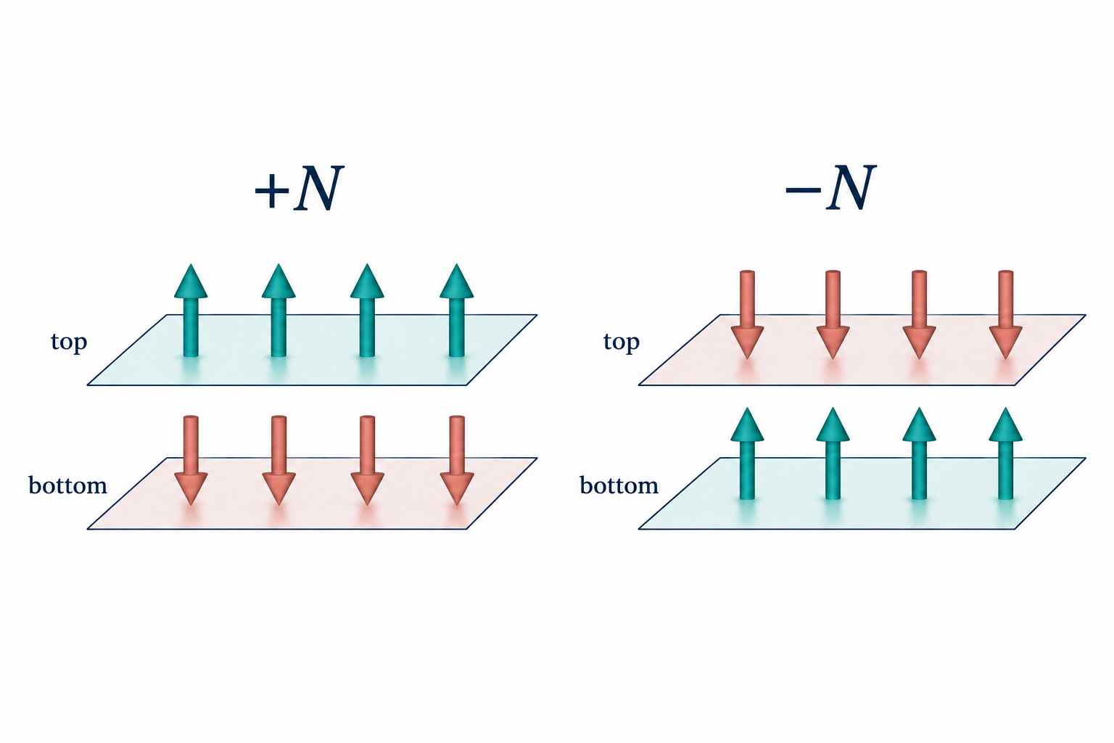
02 物理模型
材料动机与模型假设
双层反铁磁给出两个可比较的磁畴
N 表示两个层磁矩的相反排列
+N : (↑,↓) −N : (↓,↑)
P : N ↦ −N Θ : N ↦ −N
PΘ : N ↦ N
单个磁畴破坏反演 P 和时间反演 Θ，
保留联合对称 PΘ。
磁性 SHG 为偶次谐波窗口提供动机。
反演破缺允许偶次响应；PT 并不保证某个 H2 或关联一定非零。
Sun et al., Nature 572, 497–501 (2019)
双层 PT-AFM 的量子谐波输出
04
Notes:
左图是层间反铁磁示意，不是量子磁畴叠加。N=±1是代码的经典参数。P交换层与子晶格，Θ反转自旋，分别把一个畴变成另一个。联合PT保持单畴。Sun2019证明真实双层CrI3具有磁性非互易SHG，为材料选择提供实验动机，但不能直接把其实验选择定则当作M0的精确规律。M0的P、Θ、PT关系和Bloch sewing已独立检查，镜面/C2仅近似成立，不能作为严格选择规则。
项目记录：
C:/Users/26507/Documents/New_SBEs/Quantum-light/docs/04_BSV量子光/线Q_M0对称性只读审计与文献边界_20260926.md
参考文献及用途请结合本页正文：
Sun et al., Nature 572, 497–501 (2019)
Giant nonreciprocal second-harmonic generation from antiferromagnetic bilayer CrI3
https://doi.org/10.1038/s41586-019-1445-3

Slide 5
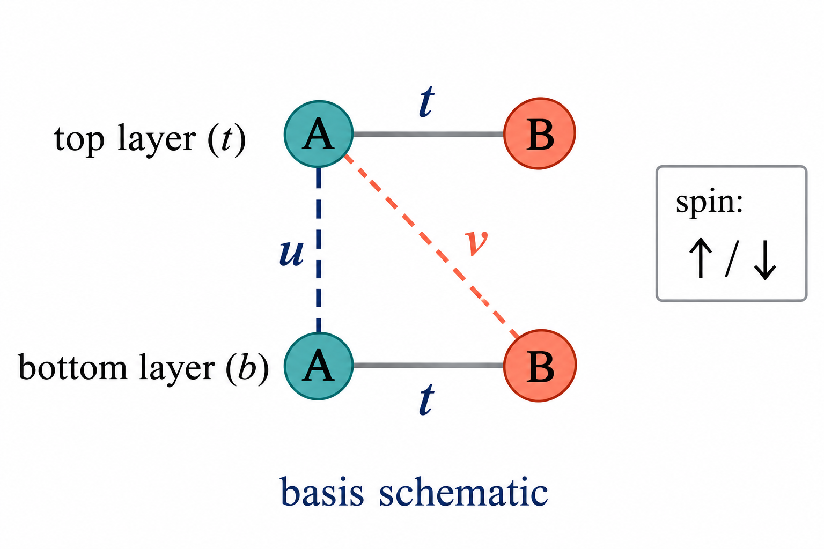
02 物理模型
机制模型 M0
八带模型保留了哪些材料自由度？
层 × 子晶格 × 自旋
2 × 2 × 2 = 8
层：上层 t、下层 b
子晶格：A、B
自旋：↑、↓
4 条占据带，4 条未占据带。
显式 I 轨道未保留，系数为机制参数。
Cr 晶格提供几何参照；当前模型尚不是定量拟合的双层 CrI₃。
Kane & Mele, Phys. Rev. Lett. 95, 226801 (2005)
双层 PT-AFM 的量子谐波输出
05
Notes:
先讲自由度，再讲矩阵。基底为(tA↑,tA↓,tB↑,tB↓,bA↑,bA↓,bB↑,bB↓)。模型采用冻结几何的蜂窝Cr框架并构造反演配对，但忽略显式I轨道与更多轨道。不能说已经严格把I所有磁性效应下折叠到参数，因为目前没有完成Wannier拟合。Kane–Mele仅提供蜂窝自旋轨道项的原型，不验证CrI3能带。当前模型用于验证磁性对称性如何进入量子光输出。双层内每层铁磁、层间反铁磁。更准确模型与材料参数化属于后续工作。
项目记录：
C:/Users/26507/Documents/New_SBEs/Quantum-light/docs/04_BSV量子光/线Q_M0_v1实施spec与静态报告_20260912.md
参考文献及用途请结合本页正文：
Kane & Mele, Phys. Rev. Lett. 95, 226801 (2005)
Quantum Spin Hall Effect in Graphene
https://doi.org/10.1103/PhysRevLett.95.226801

Slide 6
02 物理模型
冻结的八带 Hamiltonian
Hamiltonian 的每一项对应一种运动或耦合
H
=h
, H
=h
, H
=T
⊗ s
, H
=H
†
tt
t,N
bb
b,N
tb
0
0
bt
tb
h
= t
[Re f σ
− Im f σ
]s
+ λ
g σ
s
+ Nη
Δ σ
s
ℓ,N
h
x
y
0
SO
z
z
ℓ
0
z
项 | 物理含义 | 当前设定
tₕ f(k) | 同层 A / B 之间跃迁 | tₕ = 1 eV
λSO g(k) | 自旋轨道耦合 | λSO = 0.1 tₕ
N ηℓ Δ | 上下层相反的交换场 | ηt = +1，ηb = −1；Δ = 0.8 tₕ
T₀(k)：u、v | 同 / 异子晶格的层间跃迁 | u = v = 0.1 tₕ
Bloch 相位来自真实位移；u 项也含整体相位，不能任意删去。
Kane & Mele, Phys. Rev. Lett. 95, 226801 (2005)
双层 PT-AFM 的量子谐波输出
06
Notes:
σ作用在子晶格，自旋Pauli矩阵记s。第一行定义层块组成的8×8 Hermitian矩阵，避免在正文堆满64个元素。f、g和T0详式在附录A。u连接同子晶格，v连接异子晶格，但AA/BB仍含e^{ik·q}，因此“AA没有相位”不正确。各系数来自冻结机制设定，不是待求本征值；数值在每个k处先代入这些系数和函数，再对角化得到能带。当前没有Rashba或层间自旋翻转，s_z守恒是模型限制。
项目记录：
C:/Users/26507/Documents/New_SBEs/Quantum-light/docs/04_BSV量子光/线Q_M0_v1实施spec与静态报告_20260912.md
参考文献及用途请结合本页正文：
Kane & Mele, Phys. Rev. Lett. 95, 226801 (2005)
Quantum Spin Hall Effect in Graphene
https://doi.org/10.1103/PhysRevLett.95.226801

Slide 7
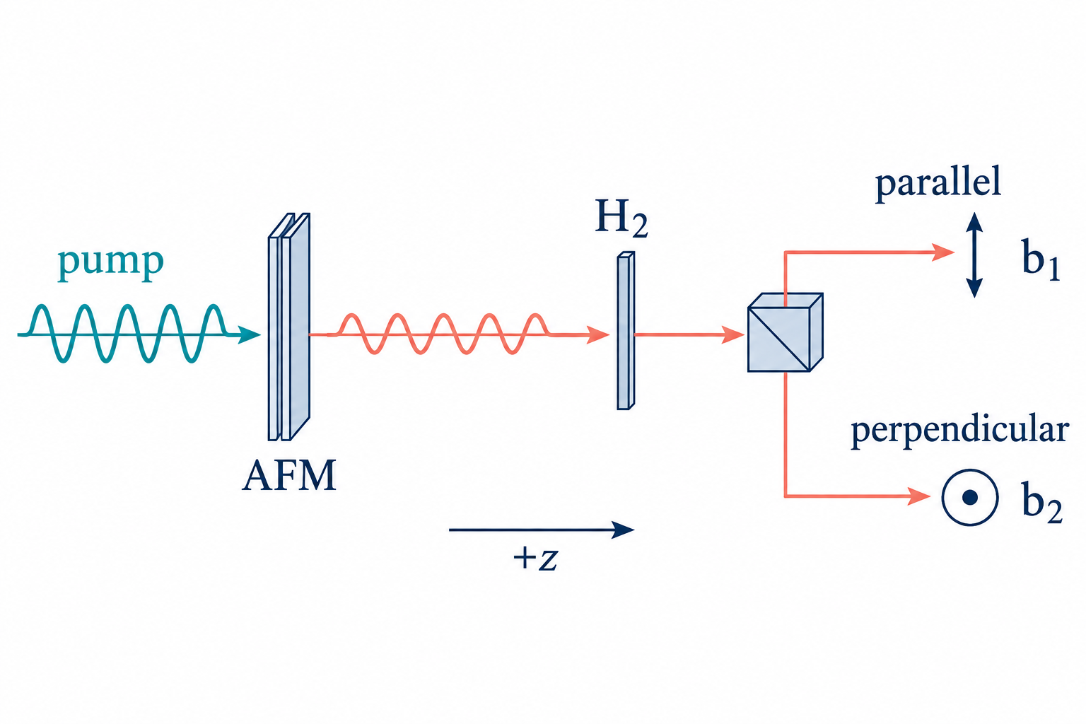
02 科学比较
固定装置，只翻 N
第一项检验：同一束 H2 光的两个偏振
b̂
=b̂
R
, b̂
=b̂
R
1
H2,∥
2
H2,⊥
右侧 +z 收光，两个面内正交偏振。
∥ / ⊥ 相对于晶轴 a₂，均垂直于传播方向。
Δ
m
= [m
(+N) − m
(−N)]/2
N
12
12
12
泵浦、CEP、探测波包和相位参考均固定。
同时比较 |β|²+n、平均场相位与偏振。
精确反演联系的是 Jₙ[A] = −J₋ₙ[−A]，不能推出同场下 m 必须翻号。
Sun et al., Nature 572, 497–501 (2019)
双层 PT-AFM 的量子谐波输出
07
Notes:
本页把目标变成明确的实验比较：两个磁畴用相同驱动和相同输出模式，不能分别重定义模式相位。模式μ包含端口、偏振、频带和波包。H2是第一个入口，不代表只研究微扰SHG；我们求解的是冻结强场完整8周期，最终可延伸H4等偶次窗口。P同时反转k和A，映射到反号驱动，所以P精确并不强制同A下的m奇偶。m12的磁畴半差只是候选，允许不等于存在，也不等于非经典。图为已有概念示意，不是实际仪器方案。
项目记录：
C:/Users/26507/Documents/New_SBEs/Quantum-light/docs/04_BSV量子光/线Q_方案C观测候选与强驱动接口_20260928.md
参考文献及用途请结合本页正文：
Sun et al., Nature 572, 497–501 (2019)
Giant nonreciprocal second-harmonic generation from antiferromagnetic bilayer CrI3
https://doi.org/10.1038/s41586-019-1445-3

Slide 8
03 理论推导 1/11
非微扰电子背景
先求经典强场驱动下的电子轨迹
Peierls 替换把矢势放进能带
κ(t) = k + α(t) , α(t) = eA
(t)/ℏ
cl
α(t) = ê
(A*/a
) sin
2
(πt/T
) cos(ω
t)
∥
NN
p
0
逐个 k 演化占据子空间
iℏ ∂
𝒰
(t) = H
[κ(t)]𝒰
(t)
t
k
8,N
k
ρ
(t) = 𝒰
(t)P
(0)
𝒰
†
(t)
k
k
k
k
P1：A* = 0.8（无量纲），ℏω₀ = 0.05 tₕ，8 周期，CEP = 0，沿 a₂。
强场电子运动先保留完整；随后只对其上的量子扰动做低阶展开。
Wilhelm et al., Phys. Rev. B 103, 125419 (2021)
双层 PT-AFM 的量子谐波输出
08
Notes:
α是动量位移，A是SI矢势，两者不要混记。A*=0.8是无量纲参数，不能写成0.8 Å^{-1}；动量幅值是A*/aNN。aNN≈4.04088 Å，Tp=8×2π/ω0。P0是初始四条占据带的投影。𝒰是电子单粒子传播器，与后文输出Bogoliubov矩阵U不是同一个对象。采用Peierls速度规范后不再叠加另一份长度规范−erE。无现象学T2。此步本身即使只看H2也不是微扰二阶展开。
项目记录：
C:/Users/26507/Documents/New_SBEs/Quantum-light/docs/04_BSV量子光/线Q_P1dressed_ph_photon_Gaussian_20260923.md
参考文献及用途请结合本页正文：
Wilhelm et al., Phys. Rev. B 103, 125419 (2021)
Semiconductor Bloch-equations formalism: Derivation and application to high-harmonic generation from Dirac fermions
https://doi.org/10.1103/PhysRevB.103.125419

Slide 9
03 理论推导 2/11
单粒子矩阵与多体算符
电流算符给出平均辐射，也定义量子源
j
(k,t) = −(e/ℏ)∂
H
[κ(t)]
a
kₐ
8,N
Î
(t) = ∑
(j
)
(k,t)ĉ
†
(t)ĉ
(t)
a
k,ij
a
ij
ki
kj
j 是一个 8 × 8 矩阵；Î 是材料电子 Fock 空间里的总电流源算符。
⟨Î
(t)⟩ = N
∑
w
Tr[ρ
(t)j
(k,t)]
a
cell
k
k
k
a
C
>
(t,t′) = ⟨δÎ
(t)δÎ
(t′)⟩ , δÎ = Î − ⟨Î⟩
ab
a
b
Σwₖ = 1；Ncell 是样品原胞数，不能用数值 k 点数替代。
平均值回答“相干场怎样辐射”；连通关联回答“电流怎样一起涨落”。
Wilhelm et al., Phys. Rev. B 103, 125419 (2021) · Wick, Phys. Rev. 80, 268–272 (1950)
双层 PT-AFM 的量子谐波输出
09
Notes:
第二行的k和是物理离散态求和。c(t)是在强场电子背景下的Heisenberg算符，等价地可以将演化放进j̃=𝒰†j𝒰，再使用初始电子算符。实际BZ数值求积按第三行引入Ncell与wk。辐射使用I=∫S J_sheet d²r，在均匀薄膜中I=S J_sheet，量纲是A·m，勿与穿过导线截面的安培电流混淆。SI当前模型j=−e/ℏ∂kH。平均电流与涨落都已经含材料Hamiltonian和对称性，不是后来滤波才加入晶体信息。C保留时间与方向，并减均值乘积；算符次序对量子统计有意义。
项目记录：
C:/Users/26507/Documents/New_SBEs/Quantum-light/docs/04_BSV量子光/线Q_P1dressed_ph_photon_Gaussian_20260923.md
C:/Users/26507/Documents/New_SBEs/Quantum-light/docs/04_BSV量子光/线Q_P1零驱动规范化光子电子通道_20260926.md
参考文献及用途请结合本页正文：
Wilhelm et al., Phys. Rev. B 103, 125419 (2021)
Semiconductor Bloch-equations formalism: Derivation and application to high-harmonic generation from Dirac fermions
https://doi.org/10.1103/PhysRevB.103.125419
Wick, Phys. Rev. 80, 268–272 (1950)
The Evaluation of the Collision Matrix
https://doi.org/10.1103/PhysRev.80.268

Slide 10
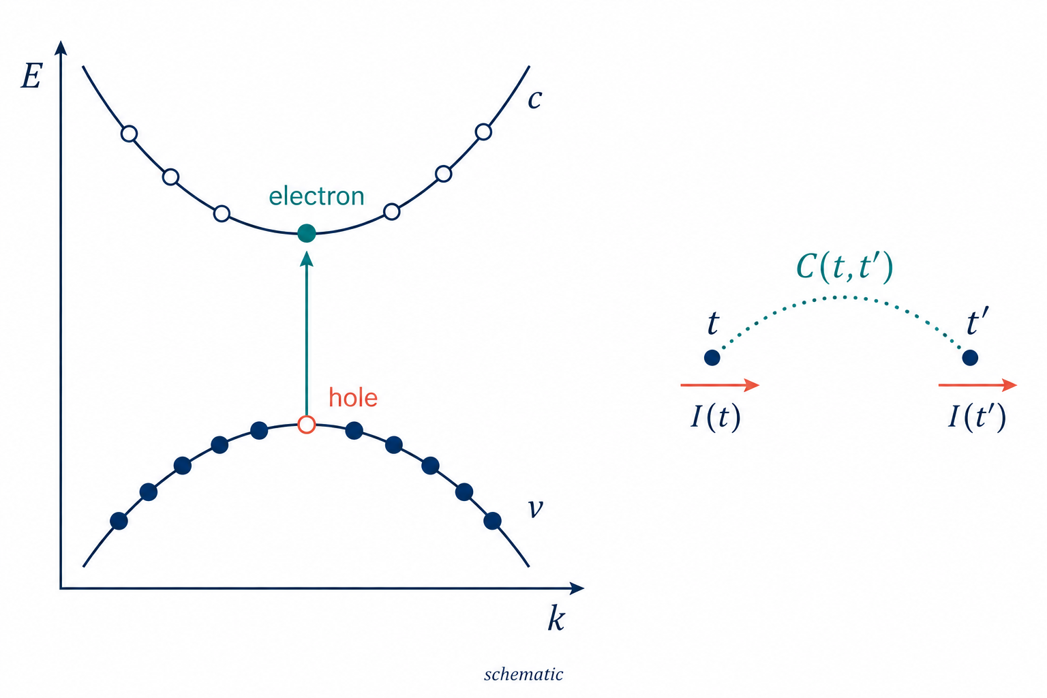
03 理论推导 3/11
Slater 参考态上的近似
粒子—空穴变量把电子涨落写成可传播形式
Wick 收缩得到同一电子源关联
C
>
= N
∑
w
Tr[X
†
(t)X
(t′)]
ab
cell
k
k
a
b
X 是占据态到未占据态之间的电流矩阵元。
δÎ
ph
(t) = ∑
[u
(t)B̂
†
+u
*
(t)B̂
]
a
p
ap
p
ap
p
u
=√(N
w
) X
, p=(k,c,v)
ap
cell
k
a,kcv
[B̂
,B̂
†
] ≃ δ
p
q
pq
这些是电子激发的准玻色变量。强驱动下必须另查 Pauli 适用性。
Wick, Phys. Rev. 80, 268–272 (1950) · Thouless, Nucl. Phys. 22, 78–95 (1961)
双层 PT-AFM 的量子谐波输出
10
Notes:
详细Wick收缩在附录B。先在电子相互作用表象定义j̃=𝒰†j𝒰，X=Vc0†j̃Vv0，便有Tr[Pj̃aQj̃b]=Tr[Xa†Xb]。独立Slater参考中不同k的连通交叉项为零，BZ求和不是加入一份新的电子相互作用。准玻色算符B†≈c_c†c_v，其精确对易子含占据算符，取接近参考态的期望后才近似单位。这不等于引入真实束缚激子，也不等于证明强场所有时刻boson化有效。√wk保证二阶关联只有一次wk。暗方向在驱动下可变亮，完整内部坐标不能随意删除。
项目记录：
C:/Users/26507/Documents/New_SBEs/Quantum-light/docs/04_BSV量子光/线Q_P1dressed_ph_photon_Gaussian_20260923.md
参考文献及用途请结合本页正文：
Wick, Phys. Rev. 80, 268–272 (1950)
The Evaluation of the Collision Matrix
https://doi.org/10.1103/PhysRev.80.268
Thouless, Nucl. Phys. 22, 78–95 (1961)
Vibrational states of nuclei in the random phase approximation
https://doi.org/10.1016/0029-5582(61)90364-9

Slide 11
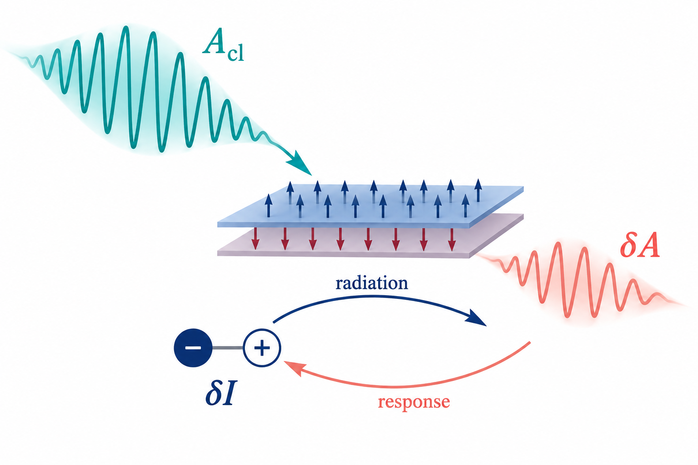
03 理论推导 4/11
本项目采用的二次近似
量子涨落 Hamiltonian 来自同一个 Peierls 展开
Â = A
+ δÂ
cl
Ĥ[Â] ≃ Ĥ[A
] − Î
δÂ
cl
a
a
+ ½ D̂
δÂ
δÂ
ab
a
b
Î
=−∂
Ĥ , D̂
=∂
∂
Ĥ
a
Aₐ
ab
Aₐ
Aᵦ
分离平均场后，保留量子涨落的二次项：
Ĥ
(t)=Ĥ
−∑
δÂ
δÎ
ph
(t)+½∑
D̄
(t)δÂ
δÂ
Q
EM
a
a
a
ab
ab
a
b
D̄ 是同一 Hamiltonian 的二阶导数，保证瞬时响应，不能任意删掉。
Wilhelm et al., Phys. Rev. B 103, 125419 (2021) · Kubo, J. Phys. Soc. Jpn. 12, 570–586 (1957)
双层 PT-AFM 的量子谐波输出
11
Notes:
本页省略重复方向指标的求和，在最后一式显式写出。Taylor展开以强背景Acl为中心，对δA保留二次。平均电流驱动相干位移β，其一阶线性项在中心化涨落描述中单独处理。δIph为上一页的粒子空穴涨落，Dbar沿经典轨迹取电子期望。电子自由演化已吸入X(t)，因此这里没有再加一份自由p-h Hamiltonian；若改表象须一致恢复。完整线性化物理电流为δI_total=δIph−DbarδA，后面的Maxwell源应采用这份含接触项的总电流，而不是又额外加一次反馈。既有文献提供最小耦合与响应方法，特定P1-dressed闭合和数值适用性需本项目验证。
项目记录：
C:/Users/26507/Documents/New_SBEs/Quantum-light/docs/04_BSV量子光/线Q_P1dressed_ph_photon_Gaussian_20260923.md
C:/Users/26507/Documents/New_SBEs/Quantum-light/docs/04_BSV量子光/线Q_chi_rad与响应R_公式对照_20260921.md
参考文献及用途请结合本页正文：
Wilhelm et al., Phys. Rev. B 103, 125419 (2021)
Semiconductor Bloch-equations formalism: Derivation and application to high-harmonic generation from Dirac fermions
https://doi.org/10.1103/PhysRevB.103.125419
Kubo, J. Phys. Soc. Jpn. 12, 570–586 (1957)
Statistical-Mechanical Theory of Irreversible Processes. I
https://doi.org/10.1143/JPSJ.12.570

Slide 12
03 理论推导 5/11
标准量子光学
连续光场算符由自由场量子化定义
σ = L / R 表示传播端口；λ 表示横向偏振；ω > 0。
[â
(ω),â
†
(ω′)] = δ
δ
δ(ω−ω′)
σλ
σ′λ′
σσ′
λλ′
Ĥ
= ∑
∫
∞
dω ℏω â
†
(ω)â
(ω)
EM
σλ
0
σλ
σλ
例如沿 +z 传播的一束光，归一面积为 S
Â
(+)
(z,t)=∫
∞
dω √[ℏ/(4πε
cSω)] â(ω)e
iωz/c−iωt
0
0
Ê
(+)
(z,t)=−∂
Â
(+)
(z,t)
t
a(ω) 的定义来自电磁场；材料决定它的输入输出关系和量子态。
Blow et al., Phys. Rev. A 42, 4102–4114 (1990) · Gardiner & Collett, Phys. Rev. A 31, 3761 (1985)
双层 PT-AFM 的量子谐波输出
12
Notes:
连续频率湮灭算符不是从电子电流定义出来的。先规定端口、偏振、模式面积与正频归一化，才讨论材料如何改变其输出。这里a(ω)按δ(ω−ω′)归一，ω用角频率。把积分展开代入自由场能量给HEM。A正频系数随1/√ω，E因时间导数多一个iω。另一传播方向把空间相位改为−iωz/c。输入输出形式参考Gardiner–Collett，连续场波包参考Blow，但本页自由空间平面波归一不是照搬腔衰减公式。
项目记录：
C:/Users/26507/Documents/New_SBEs/Quantum-light/docs/04_BSV量子光/线Q_P1零驱动规范化光子电子通道_20260926.md
参考文献及用途请结合本页正文：
Blow et al., Phys. Rev. A 42, 4102–4114 (1990)
Continuum fields in quantum optics
https://doi.org/10.1103/PhysRevA.42.4102
Gardiner & Collett, Phys. Rev. A 31, 3761 (1985)
Input and output in damped quantum systems: Quantum stochastic differential equations and the master equation
https://doi.org/10.1103/PhysRevA.31.3761

Slide 13
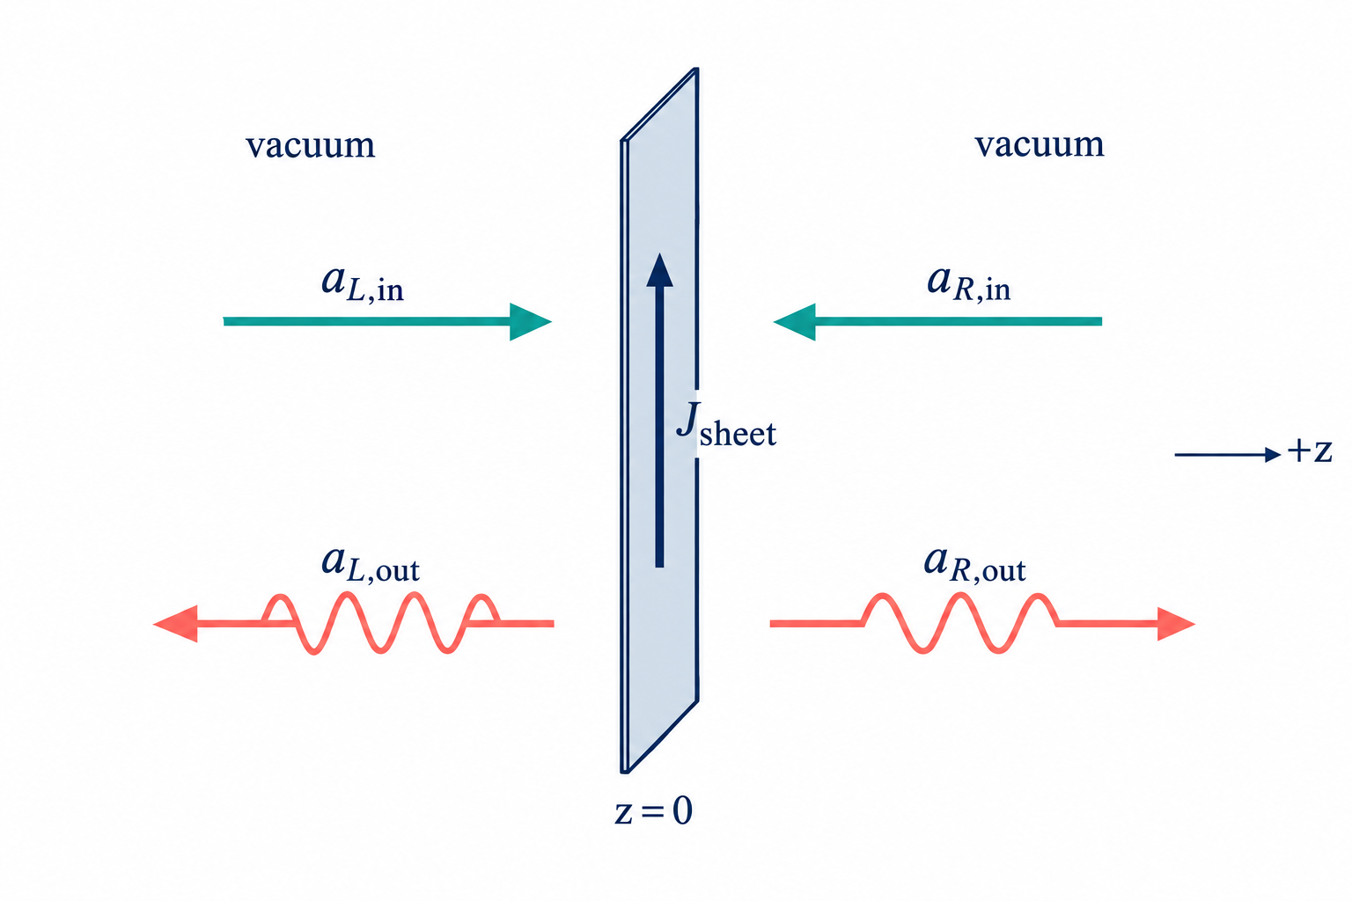
03 理论推导 6/11
自由空间、法线出射
二维电流片通过 Maxwell 边界条件辐射
E
(ω) = −Z
J
(ω)/2
emit
0
sheet
I = S J
, Ĩ(ω)=∫dt e
iωt
Î(t)
sheet
â
(ω) = i√[Z
/(4πℏωS)] Ĩ(ω)
src
0
â
=â
+â
R,out
L,in
src
â
=â
+â
L,out
R,in
src
双层电子结构仍在 H 中；长波极限下，两层的面电流可视为一个辐射片。
Blow et al., Phys. Rev. A 42, 4102–4114 (1990) · Gardiner & Collett, Phys. Rev. A 31, 3761 (1985)
双层 PT-AFM 的量子谐波输出
13
Notes:
推导采用均匀无限薄片、真空、q_parallel=0和法线平面波。切向E连续、H有表面电流跳跃，给每侧发射E=−Z0 Jsheet/2。把该正频场匹配到上一页E量子化系数并使用Itilde=∫exp(+iωt)I，得到i√[Z0/(4πℏωS)]，其中2π与傅里叶约定相关。材料源是面积积分的I，单位A·m，S是同一模式面积。双层厚度远小于光波长才合并成sheet，未删除双层电子自由度。a_src单独一般不是canonical湮灭算符，必须连同输入项与自洽源反馈。系数为项目按标准Maxwell与量子化重推，不能宣称文献直接给出了本材料公式。
项目记录：
C:/Users/26507/Documents/New_SBEs/Quantum-light/docs/04_BSV量子光/线Q_P1零驱动规范化光子电子通道_20260926.md
参考文献及用途请结合本页正文：
Blow et al., Phys. Rev. A 42, 4102–4114 (1990)
Continuum fields in quantum optics
https://doi.org/10.1103/PhysRevA.42.4102
Gardiner & Collett, Phys. Rev. A 31, 3761 (1985)
Input and output in damped quantum systems: Quantum stochastic differential equations and the master equation
https://doi.org/10.1103/PhysRevA.31.3761

Slide 14
03 理论推导 7/11
探测定义
探测波包把连续频率变成一个光子模式
b̂
=∫
∞
dω φ
(ω)â
(ω)
μ
0
μ
R,λ,out
∫
∞
dω |φ
(ω)|
2
=1 , [b̂
,b̂
†
]=δ
0
μ
μ
ν
μν
H2：中心 2ω₀，频谱形状来自 8 周期 sin² 包络。两个正交偏振使用同一频谱。
代入电流辐射式，得到探测核
K
det
(t)=i√[Z
/(4πℏS)]∫
∞
dω [φ
(ω)/√ω]e
iωt
μ
0
0
μ
b̂
=b̂
+∫dt K
det
(t)Î
(t)
μ,out
μ,in
μ
λ
Kdet 决定收哪束光。电子响应核决定反馈，两者物理含义不同。
Blow et al., Phys. Rev. A 42, 4102–4114 (1990)
双层 PT-AFM 的量子谐波输出
14
Notes:
μ包括输出端口、偏振和频谱。使用b=∫φa约定，正交条件是同端口偏振的∫φμφν*=δμν；H2两模式偏振正交，因此同频谱仍正交。频谱由Φ(ω)=∫0^Tp W(t)exp[−i(ω−2ω0)t]dt，在ω>0上L2归一，W=sin²(πt/Tp)。光子归一需从连续场出发，不能把原电流窗乘常数就当作完整辐射核，实际还有1/√ω。Kdet是自由空间辐射投影，不是电子响应ℛ或作用在样品上的Gself。公式时间积分含辐射历史；代码有限终点须做尾检查。
项目记录：
C:/Users/26507/Documents/New_SBEs/Quantum-light/docs/04_BSV量子光/线Q_K1电磁波包_人审_20260917.md
C:/Users/26507/Documents/New_SBEs/Quantum-light/docs/04_BSV量子光/线Q_P1零驱动规范化光子电子通道_20260926.md
参考文献及用途请结合本页正文：
Blow et al., Phys. Rev. A 42, 4102–4114 (1990)
Continuum fields in quantum optics
https://doi.org/10.1103/PhysRevA.42.4102

Slide 15
03 理论推导 8/11
Gaussian 演化的来源
二次 Hamiltonian 为什么产生 U、V？
将全部光子与电子准玻色坐标记为 d
Ĥ
=∑
d̂
†
h
d̂
+½∑
(𝔇
d̂
†
d̂
†
+h.c.)
Q
ij
i
ij
j
ij
ij
i
j
iℏ ∂
d̂ = h d̂ + 𝔇 d̂
†
t
对易一次仍是算符的一次式，所以 Heisenberg 方程是线性的。
时间依赖系数保留强泵浦背景，不要求驱动场本身微弱。
δb̂
=U ĉ
+V ĉ
†
out
in
in
U、V 是线性演化和探测投影的系数，不是额外假设的拟合参数。
Braunstein, Phys. Rev. A 71, 055801 (2005)
双层 PT-AFM 的量子谐波输出
15
Notes:
这里d统一收集内部准玻色和光子坐标，h=h†、𝔇=𝔇T。𝔇表示配对耦合，与M0交换场幅值Δ区分。利用[d_i,d_j†]=δij直接求[di,H]即得到线性方程。将d和d†合成Nambu列，时间有序传播保持辛/玻色对易结构。最后投影到选定输出模式后成为U、V。第一阶段的Gaussian来自二次截断与Gaussian输入，并不证明完整强相互作用电子精确Gaussian。只有电子涨落仍在该线性化范围内时理论可用，Pauli与物理输出资格仍要检查。
项目记录：
C:/Users/26507/Documents/New_SBEs/Quantum-light/docs/04_BSV量子光/线Q_P1dressed_ph_photon_Gaussian_20260923.md
参考文献及用途请结合本页正文：
Braunstein, Phys. Rev. A 71, 055801 (2005)
Squeezing as an irreducible resource
https://doi.org/10.1103/PhysRevA.71.055801

Slide 16
03 理论推导 9/11
已选准备方式与适用边界
初态与程序坐标之间需要明确的对应
层次 | 本轮采用什么 | 它解决什么
电子参考态 | 双层 AFM 的四带占据 Slater 基态 | 定义占据 / 未占据子空间
联合输入态 | 无泵、耦合已存在的 stationary in-vacuum | 避免 t = 0 突然开耦合
内部坐标 | 完整有限 kcv + 光子连续通道 | 保留驱动后可能变亮的暗方向
x(t
) = W
(x)
x
, Γ
=W
(x)
Γ
(W
(x)
)
T
0
in
in
0
in
in
in
x = (q,p)ᵀ 为实正交分量坐标；Win⁽ˣ⁾ 是实映射，输入真空 Γin = I/2。
这是当前近似中的物理准备；没有证明它等于完整相互作用模型的精确基态。
Gardiner & Collett, Phys. Rev. A 31, 3761 (1985) · Braunstein, Phys. Rev. A 71, 055801 (2005)
双层 PT-AFM 的量子谐波输出
16
Notes:
“电子基态”与“耦合后联合态”分层说明：电子Slater参考固定，联合涨落采用stationary入射真空，不再用裸光子真空×裸p-h真空然后突然开耦合。W_in把该物理输入表示为程序坐标；它可按列实现，无需巨大稠密矩阵。本页x为实正交分量坐标，Win^(x)是实矩阵，所以协方差变换使用转置；附录D的Ξ则是另一种Nambu坐标，不能混用。电子入射通道是内部激发的谱表示，不意味着外部电子束或新增独立浴。明电子不能再重复添加一套真空，暗方向必须保留。无限连续谱的基态、Møller完整性、IR极限不能被有限基准自动证明。这个接口有有限验收，不能说已经求得精确多体基态。
项目记录：
C:/Users/26507/Documents/New_SBEs/Quantum-light/docs/04_BSV量子光/线Q_有限kcv路线复核与首个规范化输出任务_20261005.md
C:/Users/26507/Documents/New_SBEs/Quantum-light/docs/04_BSV量子光/线Q_入射通道暗空间二次修订与连续谱定义_20261004.md
参考文献及用途请结合本页正文：
Gardiner & Collett, Phys. Rev. A 31, 3761 (1985)
Input and output in damped quantum systems: Quantum stochastic differential equations and the master equation
https://doi.org/10.1103/PhysRevA.31.3761
Braunstein, Phys. Rev. A 71, 055801 (2005)
Squeezing as an irreducible resource
https://doi.org/10.1103/PhysRevA.71.055801

Slide 17
03 理论推导 10/11
当前实现的公式
将电流历史代入探测核，得到完整输出行
δÎ
(t)=∑
[f
(t)ĉ
+g
(t)ĉ
†
]
A
j
A,j
in,j
A,j
in,j
有泵与无泵使用同一组输入通道、同一相位参考。
δb̂[A]=δb̂
+∫dt K
det
(t)[δÎ
(t)−δÎ
(t)]
out,0
A
0
ΔU = ∫dt K
det
(f
−f
) , V = ∫dt K
det
(g
−g
)
A
0
A
0
U = U
+ΔU , δb̂
=U ĉ
+V ĉ
†
0
out
in
in
U₀ 是完整无泵出射行。末时内部光子坐标不能代替远场输出。
Blow et al., Phys. Rev. A 42, 4102–4114 (1990) · Braunstein, Phys. Rev. A 71, 055801 (2005)
双层 PT-AFM 的量子谐波输出
17
Notes:
这一页补上旧PPT中突然跳到U,V的中间步骤。f_A与g_A是同一输入基底下的完整线性化电流系数，包含自洽电子反馈与接触项。δb_out,0=U0 c_in，stationary passive参考V0=0。将两份电流之差辐射到同一输出模式就得到ΔU,V；如果单独用有限时间无泵电流积分代替U0，会漏掉输入直通与完整stationary散射，这是r0中已修的错误。W_out在正式散射表达中是输出映射，但有限传播器实现必须包含辐射历史，不能简单把最后一刻振子坐标当作光子。在窗口截断下仍需输入和时间尾检查。公式成立也不等于Γ12求积已收敛。
项目记录：
C:/Users/26507/Documents/New_SBEs/Quantum-light/docs/04_BSV量子光/线Q_Gamma12_runner修复验收与服务器交接_r1_20261006.md
C:/Users/26507/Documents/New_SBEs/Quantum-light/docs/04_BSV量子光/线Q_固定输出模式的离散转置推导_20261008.md
参考文献及用途请结合本页正文：
Blow et al., Phys. Rev. A 42, 4102–4114 (1990)
Continuum fields in quantum optics
https://doi.org/10.1103/PhysRevA.42.4102
Braunstein, Phys. Rev. A 71, 055801 (2005)
Squeezing as an irreducible resource
https://doi.org/10.1103/PhysRevA.71.055801

Slide 18
03 理论推导 11/11
输入真空条件
二阶矩从 U、V 收缩，对易关系检验输出
n
=⟨δb̂
†
δb̂
⟩=(V
*
V
T
)
μν
μ
ν
μν
m
=⟨δb̂
δb̂
⟩=(UV
T
)
μν
μ
ν
μν
m=U
V
T
+ΔU V
T
0
输出必须保持玻色代数，才能与真空噪声比较
UU
†
−VV
†
=I , UV
T
−VU
T
=0
另查 n = n†、n 半正定、m = mᵀ，以及协方差不确定性关系。
数值收缩成功只说明算出了矩阵；资格检查决定这些矩阵能否作物理解读。
Braunstein, Phys. Rev. A 71, 055801 (2005) · Simon, Phys. Rev. Lett. 84, 2726–2729 (2000)
双层 PT-AFM 的量子谐波输出
18
Notes:
这里所有输入列含一次正确的求积权重，c_in是真空，<c c†>=I、<c†c>=0。按本项目nμν=<δbμ†δbν>定义得到V*VT，而非其他索引约定的VV†；m=UVT。直接从[b,b†]和[b,b]推出两条CCR。共同含U0V^T是相位敏感关联不可丢的项。满足CCR是必要而非全部充分条件，统计矩阵的物理性、电子准玻色适用性及各求积误差仍要检查。未来非真空Gaussian输入需要把输入N,M一起收缩，不能沿用本页真空简式。
项目记录：
C:/Users/26507/Documents/New_SBEs/Quantum-light/docs/04_BSV量子光/线Q_有限nm资格收尾复核_20261005.md
C:/Users/26507/Documents/New_SBEs/Quantum-light/docs/04_BSV量子光/线Q_Gamma12_runner修复验收与服务器交接_r1_20261006.md
参考文献及用途请结合本页正文：
Braunstein, Phys. Rev. A 71, 055801 (2005)
Squeezing as an irreducible resource
https://doi.org/10.1103/PhysRevA.71.055801
Simon, Phys. Rev. Lett. 84, 2726–2729 (2000)
Peres-Horodecki Separability Criterion for Continuous Variable Systems
https://doi.org/10.1103/PhysRevLett.84.2726

Slide 19
04 可检验的物理假说
候选信号，尚无材料结论
相位敏感关联可以怎样测？
X̂
(θ)=[e
−iθ
b̂
+e
iθ
b̂
†
]/√2
μ
μ
μ
⟨δX̂
(θ
)δX̂
(θ
)⟩
1
1
2
2
= Re[e
−i(θ₁+θ₂)
m
+e
i(θ₁−θ₂)
n
]
12
12
比较对象 | 可能告诉我们什么
|β|²+n、平均场相位与偏振 | 已有相干光学信号是否足以辨畴
固定相位参考下的 ΔN m₁₂ | 涨落关联是否提供补充信息
真空以下噪声 / 两模不可分性 | 进一步判断是否非经典、是否纠缠
先证明关联对磁畴有稳定差异，再判断是否存在非经典资源。
Blow et al., Phys. Rev. A 42, 4102–4114 (1990) · Simon, Phys. Rev. Lett. 84, 2726–2729 (2000)
双层 PT-AFM 的量子谐波输出
19
Notes:
X是以同一本地振荡器相位参考测量的正交分量，真空方差1/2。展开乘积并利用两个模式的独立canonical对易关系，可得本页交叉协方差式。m携带两相位之和，n12携带相位之差。若各畴任意重定义bμ的相位，m的比较会失去意义。m非零或翻号不证明压缩和纠缠，经典相关噪声也可能产生。还应与β的相位/偏振读出作公平比较；目前没有计算灵敏度、信噪比或量子优势。真正光—磁畴纠缠需要量子N自由度，当前模型没有。
项目记录：
C:/Users/26507/Documents/New_SBEs/Quantum-light/docs/04_BSV量子光/线Q_方案C观测候选与强驱动接口_20260928.md
参考文献及用途请结合本页正文：
Blow et al., Phys. Rev. A 42, 4102–4114 (1990)
Continuum fields in quantum optics
https://doi.org/10.1103/PhysRevA.42.4102
Simon, Phys. Rev. Lett. 84, 2726–2729 (2000)
Peres-Horodecki Separability Criterion for Continuous Variable Systems
https://doi.org/10.1103/PhysRevLett.84.2726

Slide 20
05 已完成的证据
方法学基准
有限两点基准已经跑通完整 n、m 链条
Tr n = 0.01224071
保留设置：每周期 1024 步；两个电子 k 点；已测输入频段与有限时间。
对照 | n 的变化 | m 的变化
时间步加密：1024 → 2048 | 1.70% | 1.13%
输入求积：601 → 891 | 0.081% | 0.030%
已测频率端点列 | 0.150% | 0.062%
脉冲后终点：+1 → +3 周期 | 约 10⁻¹¹ | 约 10⁻¹¹
它验证方法链可以工作；两点不代表晶体 BZ，也不能给出磁畴结论。
双层 PT-AFM 的量子谐波输出
20
Notes:
此数值是10月5日归档的有限参考，不是Γ12结果。时间步2048的迹为0.01245188，不应把1024保留值误标成2048。表中的输入端点贡献只检查了指定窗，时间尾稳定只覆盖有限终点，不是严格无穷时误差上界。基准有自己的对易和协方差检查，可支持方法学验证；不能转移误差证书给不同k网格、频率求积或强增长通道。
项目记录：
C:/Users/26507/Documents/New_SBEs/Quantum-light/docs/04_BSV量子光/线Q_有限nm资格收尾复核_20261005.md
C:/Users/26507/Documents/New_SBEs/Quantum-light/docs/04_BSV量子光/线Q_有限nm尾检查与BZ试算成本_一页_20261005.md
参考文献及用途请结合本页正文：

Slide 21
05 当前计算进展
更新至 10 月 9 日记录
Γ12 已完成长算，但输出仍未通过资格
12 × 12 个 k 点；2304 个电子坐标；首轮 78472 条输入列。
+N、−N 的完整八周期与时间尾已跑完，当前进入输出可靠性检查。
每周期步数 | Tr n（未合格诊断值） | 正常对易最大残差
1024 | 73207 | 0.852834
2048 | 78298 | 0.851723
4096 | 79632 | 0.851325
相邻步长结果呈接近二阶的收敛趋势；已测三层步长的残差仍约 0.85。
细步长结果用已与前向验证一致的离散转置算法得到。
这些大数保留作排错诊断；暂不解释为光子产额、磁畴差或压缩。
双层 PT-AFM 的量子谐波输出
21
Notes:
Γ12两畴全量作业已实际完成，主要问题不再是等GPU或尚未组装UV。表是+N全列时间步对照。UU†与VV†各自很大，相减的残差不是简单舍入误差。144列和全列1024均与原前向结果对上，全列2048/4096使用同一已验证转置算法和已有电子轨迹，并非各自重跑前向长作业。静态输入0.032的残差在强驱动下是否放大仍需分析。共同系统偏差可能两畴抵消，所以不能把0.85直接称为磁畴差的误差下限；目前也不能据微小两畴差作物理结论。
项目记录：
C:/Users/26507/Documents/New_SBEs/Quantum-light/docs/04_BSV量子光/线Q_Gamma12全列时间步残差_20261008.md
参考文献及用途请结合本页正文：

Slide 22
05 当前计算进展
受控对照
最新证据指向共振侧翼的频率求积
固定：每周期 4096 步、共振核心 160 节点、输入频率端点与物理模型。
只加密共振两侧的频率节点。
侧翼节点密度 | 正频节点数 | 正常对易残差 | 反常对易残差
原设置 ×1 | 29812 | 1.014586 | 0.103894
加密 ×2 | 32904 | 0.184151 | 0.016138
n、m 的矩阵相对变化约 0.19%。残差明显下降，但尚未通过。
变化主要来自输入频率 0.13–0.30 的频段（代码频率单位）。
下一项直接工作是继续侧翼求积对照，保持模型和初态不变。
双层 PT-AFM 的量子谐波输出
22
Notes:
不能把1.014586和上一页0.851325直接作单轴比较：本页共振核心固定160，上一页工作网格核心96。核心96/128/160加密本身没有解决CCR，所以才单独检查侧翼。只将侧翼密度翻倍得到正常残差约0.184、反常约0.016，显示输入频率表示是显著因素，但单次改善不证明最终收敛，更不能说框架或真空已经完全闭合。n,m约0.19%变化也不能替代canonical检查。这是数值来源定位，不需改D、加入T2、扣直流或变更物理初态。
项目记录：
C:/Users/26507/Documents/New_SBEs/Quantum-light/docs/04_BSV量子光/线Q_Gamma12侧翼求积对照_20261009.md
参考文献及用途请结合本页正文：

Slide 23
05 计算方法
同一物理算法
GPU 与输出转置算法让收敛检查可执行
160 列、2176 步，含有泵 / 无泵 | CPU | RTX 5060 Ti
传播本体 | 158.85 s | 7.99 s ≈ 19.9×
worker 总时长 | 159.67 s | 10.18 s ≈ 15.7×
随后新增：固定输出模式的离散转置算法
先反向传播少量探测行，再收缩全部输入列。
保留每个 k 的共同反馈和完整输入空间，没有删通道。
已复现原前向全列输出，U 最大差约 9.9 × 10⁻¹³；细步长检查因此可继续。
加速服务于频率、时间和 BZ 收敛；后端一致性不能替代物理资格。
双层 PT-AFM 的量子谐波输出
23
Notes:
性能数据是同一短测、本机、complex128，不是完整生产耗时保证，也不是机器学习加速。原+N长作业约3.8小时，而新的转置算法针对少数固定输出行做精确离散代数转置，不能把它的秒级收缩耗时与含背景准备的长作业直接计算加速倍数。它未删暗通道、未将不同k拆成独立反馈实验。完整联合状态或Pauli诊断可能仍更贵。cri3无GPU为10月6日机器记录，不能当未经复查的当前硬件事实。AI代理可辅助调参或实现，但没有训练神经网络替代物理演化。
项目记录：
C:/Users/26507/Documents/New_SBEs/Quantum-light/docs/04_BSV量子光/线Q_固定输出模式的离散转置推导_20261008.md
C:/Users/26507/Documents/New_SBEs/Quantum-light/docs/04_BSV量子光/线Q_Gamma12全列时间步残差_20261008.md
C:/Users/26507/Documents/New_SBEs/Quantum-light/docs/04_BSV量子光/线Q_供外部AI更新的科研与GPU准备现状_20261006.md
参考文献及用途请结合本页正文：

Slide 24
06 研究计划
从方法验证走向磁性物理
第一份物理结论需要什么证据？
现在推进 | 随后回答 | 支持结论的条件
Γ12 输出资格 | 同一强场下的 n、m 是否可信 | 频率 / 时间误差与对易检查一致
BZ 对照、准玻色适用性 | 有限网格能否代表材料机制 | 保留共同输出及畴差各自误差
固定装置比较 ±N | 相位敏感关联是否补充强度读出 | 差异可分辨，并有对称性解释
跨偶次窗口与量子输入 | 能否产生可调的非经典关联 | 满足压缩 / 不可分判据及输入近似
拟形成的贡献：把磁性对称性、强场电子涨落和可探测的光子协方差放在同一计算中。
当前已有方法基准和明确排错证据；磁畴量子光学结果仍是待检验目标。
Sun et al., Nature 572, 497–501 (2019) · Pizzi et al., Nat. Phys. 19, 551–561 (2023) · Lange et al., Phys. Rev. A 113, 053115 (2026)
双层 PT-AFM 的量子谐波输出
24
Notes:
结束时把标准基础、项目工作和科学未知分清。标准部分是量子化电磁场、Kubo、Wick和Gaussian变换。本项目已完成特定双层模型上的连接、有限基准、CPU/CUDA与转置算法验证。潜在科学贡献是PT-AFM的磁序如何进入无条件、固定相位参考的输出协方差，以及这种关联相对相干信号增加了什么可测信息。不能提前宣称量子优势、磁畴纠缠或首创一般框架。先继续已定位的侧翼求积，再对可信有限输出做BZ和Pauli检查，最后判断磁畴差。未来量子输入必须在已声明的弱扰动范围或明确扩展后的模型中进行。
项目记录：
C:/Users/26507/Documents/New_SBEs/Quantum-light/docs/04_BSV量子光/线Q_Gamma12侧翼求积对照_20261009.md
参考文献及用途请结合本页正文：
Sun et al., Nature 572, 497–501 (2019)
Giant nonreciprocal second-harmonic generation from antiferromagnetic bilayer CrI3
https://doi.org/10.1038/s41586-019-1445-3
Pizzi et al., Nat. Phys. 19, 551–561 (2023)
Light emission from strongly driven many-body systems
https://doi.org/10.1038/s41567-022-01910-7
Lange et al., Phys. Rev. A 113, 053115 (2026)
High-order harmonic generation with beyond-semiclassical emitter dynamics: A strong-field quantum-optical Heisenberg-picture approach
https://doi.org/10.1103/3n7b-m3vt

Slide 25
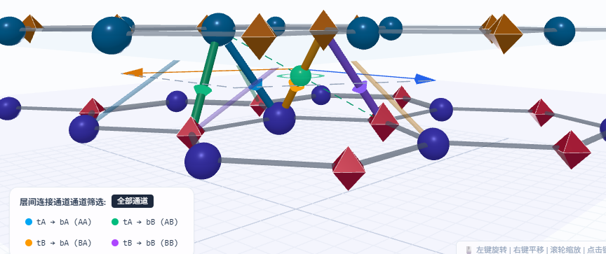
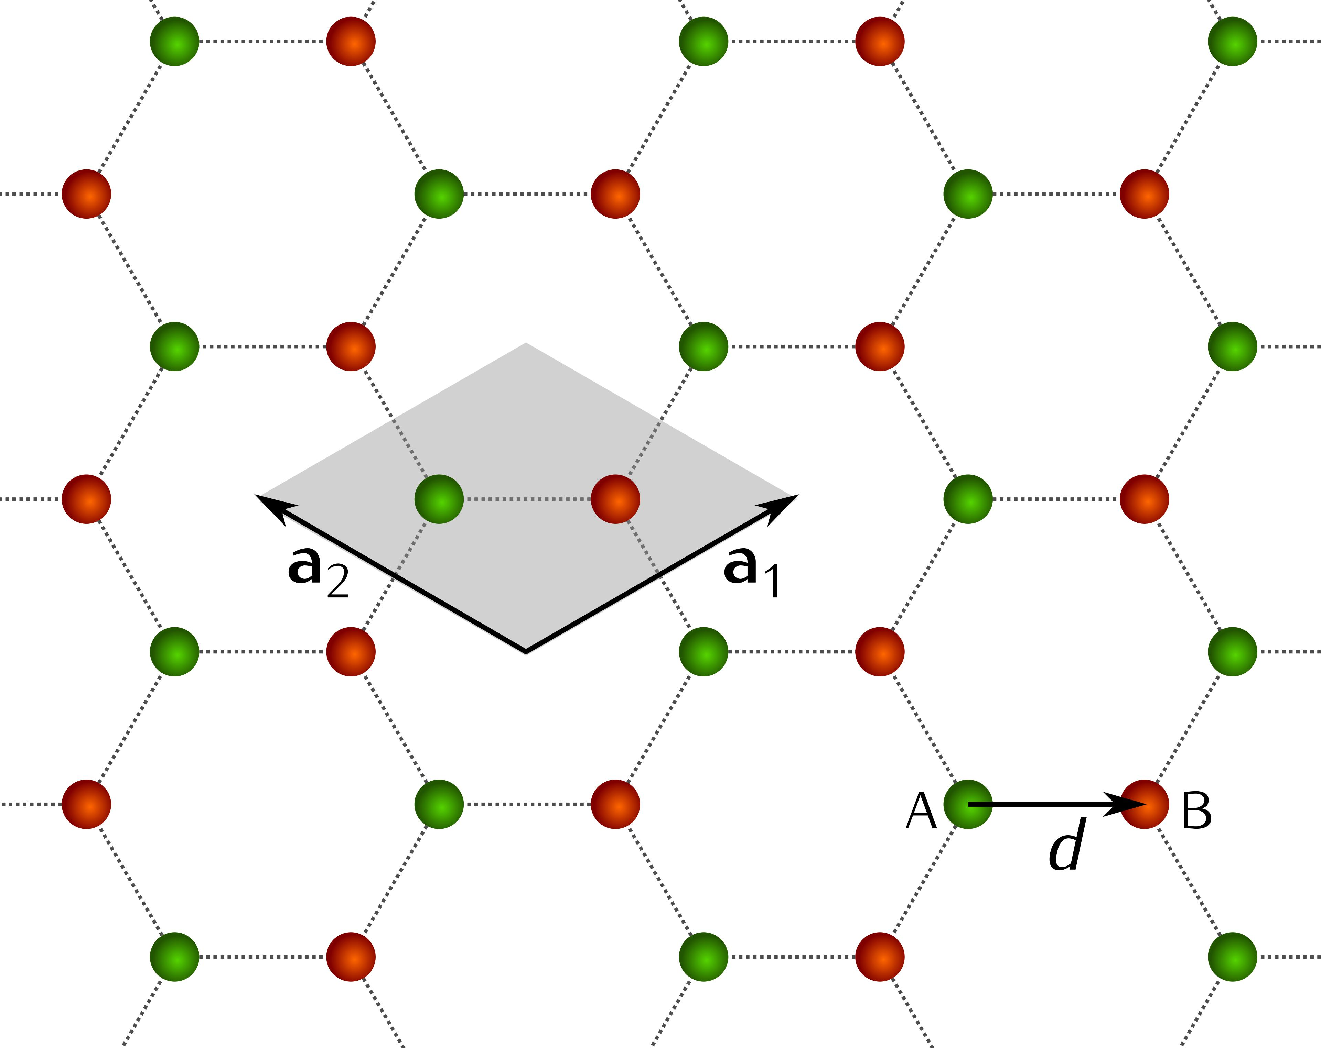
附录 模型详式
供模型问题讨论
附录 A：几何位移决定 Bloch 相位
f(k)=e
ik·d
[1+e
−ik·a₁
+e
ik·a₂
]
g(k)=2{sin[k·(a
+a
)]−sin(k·a
)−sin(k·a
)}
1
2
1
2
(T
)
=(T
)
=u e
ik·q
0
AA
0
BB
(T
)
=v e
ik·(q+d+a₂)
0
AB
(T
)
=v e
ik·(q−d)
0
BA
H
(k)=∑
t
(R)e
ik·(R+τᵦ−τₐ)
ab
R
ab
图帮助理解位移；Hamiltonian、跨 BZ 边界的相位约定和数值单位以模型定义为准。
Kane & Mele, Phys. Rev. Lett. 95, 226801 (2005)
双层 PT-AFM 的量子谐波输出
25
Notes:
保留用户新加入的两张几何图，不把它们删掉，也不在一张正文页与大量矩阵截图挤在一起。图中文字和约定可能来自不同说明，不能替代spec。τ是基内位置，R是晶格平移。AB/BA位移不同产生不同Bloch相位；AA/BB也有层间整体e^{ik·q}。M0采用embedded Bloch规范，跨BZ边界需sewing，不是任意把k移回时所有矩阵都严格逐元素周期。全模型P=τxσx，Θ=i sy K，不能从近似镜面推出精确规则。图为用户已有资产，原来源未在文件中完整标明，正式论文使用前需补图源。
项目记录：
C:/Users/26507/Documents/New_SBEs/Quantum-light/docs/04_BSV量子光/线Q_M0_v1实施spec与静态报告_20260912.md
参考文献及用途请结合本页正文：
Kane & Mele, Phys. Rev. Lett. 95, 226801 (2005)
Quantum Spin Hall Effect in Graphene
https://doi.org/10.1103/PhysRevLett.95.226801

Slide 26
附录 电子量子源
Wick 定理与求积权重
附录 B：连通关联如何变成占据—空态收缩
j̃
(t)=𝒰
†
(t)j
(t)𝒰(t) , Q
(0)
=1−P
(0)
a
a
⟨(ĉ
†
Aĉ)(ĉ
†
Bĉ)⟩
=Tr[P
(0)
A Q
(0)
B]
c
X
=V
(0)†
j̃
V
(0)
a
c
a
v
C
>
(t,t′)=N
∑
w
Tr[X
†
(t)X
(t′)]
ab
cell
k
k
a
b
独立 k 的连通交叉项为零。数值求积权重只出现一次。
准玻色实现使用 u ∝ √wₖ，真空收缩后恢复同一 C。
保持矩阵元的 c、v 次序与共轭方向，比形式上写成一个 Tr 更重要。
Wick, Phys. Rev. 80, 268–272 (1950) · Thouless, Nucl. Phys. 22, 78–95 (1961)
双层 PT-AFM 的量子谐波输出
26
Notes:
在零温Slater态中<c_i†c_j>=P_ji，<c_i c_j†>=Q_ij。四费米收缩中平均乘积由减去连通部分去除，剩Tr[PAQB]。A、B这里是任意单粒子矩阵，不是矢势。插入占据与空态基得到Tr[Xa†Xb]。c代表conduction，v代表valence，上标c在期望处代表connected，避免误读。多k未耦合电子参考态下连通关联只留同k，Ncell与归一BZ权重来自物理态计数；网格加密不是增大样品。准玻色近似检验后仍要检查其在驱动中的Pauli有效性。
项目记录：
C:/Users/26507/Documents/New_SBEs/Quantum-light/docs/04_BSV量子光/线Q_P1dressed_ph_photon_Gaussian_20260923.md
参考文献及用途请结合本页正文：
Wick, Phys. Rev. 80, 268–272 (1950)
The Evaluation of the Collision Matrix
https://doi.org/10.1103/PhysRev.80.268
Thouless, Nucl. Phys. 22, 78–95 (1961)
Vibrational states of nuclei in the random phase approximation
https://doi.org/10.1016/0029-5582(61)90364-9

Slide 27
附录 反馈与规范
按本项目 I = −∂A H 约定
附录 C：响应包含同一关联中的对易子和接触项
δ⟨Î
(t)⟩=∑
∫dt′ ℛ
A
(t,t′)δA
(t′)
a
b
ab
b
ℛ
A
(t,t′)=(i/ℏ)θ(t−t′)⟨[Î
(t),Î
(t′)]⟩
ab
a
b
− ⟨D̂
(t)⟩ δ(t−t′)
ab
⟨[Î
(t),Î
(t′)]⟩=C
>
(t,t′)−C
>
(t′,t)
a
b
ab
ba
D̂ = ∂A∂A Ĥ 来自电流本身的显式矢势依赖。
探测核 Kdet 负责收光，ℛA 负责材料如何响应量子扰动。
涨落与响应不能各造一套独立噪声；符号和瞬时项须来自同一个模型。
Kubo, J. Phys. Soc. Jpn. 12, 570–586 (1957)
双层 PT-AFM 的量子谐波输出
27
Notes:
推导H′=−I δA，Kubo的动力学项是+(i/ℏ)θ<[I(t),I(t′)]>；再对I=−∂AH本身求导得到−<D>δ。如果文献Rstd采取另一扰动符号，表面负号不同并非新参数。C中的均值乘积在对易差中抵消。当前线性响应曾与小δA的真实电子传播中心差分一致，删接触项则误差扩大，说明它不是代数装饰。有限离散电子BZ的规范相消与驱动反馈是不同层级，静态通过不能保证动态输出CCR。
项目记录：
C:/Users/26507/Documents/New_SBEs/Quantum-light/docs/04_BSV量子光/线Q_chi_rad与响应R_公式对照_20260921.md
参考文献及用途请结合本页正文：
Kubo, J. Phys. Soc. Jpn. 12, 570–586 (1957)
Statistical-Mechanical Theory of Irreversible Processes. I
https://doi.org/10.1143/JPSJ.12.570

Slide 28
附录 Gaussian 演化
标准结构，项目实现
附录 D：线性 Heisenberg 方程与玻色约束
iℏ ḋ = h d + 𝔇 d
†
, iℏ ḋ
†
=−𝔇
*
d−h
T
d
†
h = h†，𝔇 = 𝔇ᵀ。此处 𝔇 是配对矩阵，与交换场幅值 Δ 区分。
Ξ(t)=𝒮(t,t
)Ξ(t
) , Ξ=(d,d
†
)
T
0
0
𝒮 Σ 𝒮
†
=Σ , Σ=diag(I,−I)
δb̂=U ĉ+V ĉ
†
只有完整输入测度和正确投影同时成立，有限输出行才应满足 canonical 检查。
Braunstein, Phys. Rev. A 71, 055801 (2005)
双层 PT-AFM 的量子谐波输出
28
Notes:
从h Hermitian和配对矩阵𝔇 symmetric可直接验证Nambu生成元保持Σ。二次演化把湮灭与产生算符线性混合，选定输出行得到UU†−VV†=I及UVT−VUT=0。投影到非完备输入列、漏权重、删暗方向或不收敛的频率积分均可能破坏该恒等式。保持精确辛传播也不能单独修复输入测度缺陷。与此相反，有限步长的误差应能在相同步骤加密下减小。最新诊断就是在分辨这两类问题。
项目记录：
C:/Users/26507/Documents/New_SBEs/Quantum-light/docs/04_BSV量子光/线Q_P1dressed_ph_photon_Gaussian_20260923.md
C:/Users/26507/Documents/New_SBEs/Quantum-light/docs/04_BSV量子光/线Q_固定输出模式的离散转置推导_20261008.md
参考文献及用途请结合本页正文：
Braunstein, Phys. Rev. A 71, 055801 (2005)
Squeezing as an irreducible resource
https://doi.org/10.1103/PhysRevA.71.055801

Slide 29
附录 初态和探测
数学边界
附录 E：输入态、末时坐标与真正出射光
对象 | 正确的作用 | 不能替代什么
W_in / 输入列 | 把 stationary 输入态表示为内部坐标 | 不等于给内部裸振子全部填 I/2
Φ：有限时间传播 | 演化完整耦合的电子和光场坐标 | 不证明准玻色近似永远有效
W_out / 辐射历史投影 | 提取规范化的传播光波包 | 不等于末时裸光子坐标
有限时间与频率求积 | 近似连续模式的实际计算 | 不自动给出无穷时或 IR 误差上界
当前有限基准给出可执行路线；连续极限与强驱动适用性需要由对应观测量验证。
“桥已推导”与“某一份材料输出已合格”是两种不同的结论。
Gardiner & Collett, Phys. Rev. A 31, 3761 (1985) · Blow et al., Phys. Rev. A 42, 4102–4114 (1990)
双层 PT-AFM 的量子谐波输出
29
Notes:
如果写Ψ=W_out Φ W_in，应注明这是抽象输入到输出映射。在有限维截断光子振子模型里，把传播拉长并不会自动产生开放远场散射。实际输出可用边界场或整段辐射历史定义。当前runner采用同一基底下的有泵减无泵电流历史加完整U0，因此避免重复计算stationary背景。关于耦合已存在的入射真空，我们采用的是近似理论中经过有限检查的准备，不能偷换为精确相互作用Hamiltonian的全部基态证明。
项目记录：
C:/Users/26507/Documents/New_SBEs/Quantum-light/docs/04_BSV量子光/线Q_Gamma12_runner修复验收与服务器交接_r1_20261006.md
参考文献及用途请结合本页正文：
Gardiner & Collett, Phys. Rev. A 31, 3761 (1985)
Input and output in damped quantum systems: Quantum stochastic differential equations and the master equation
https://doi.org/10.1103/PhysRevA.31.3761
Blow et al., Phys. Rev. A 42, 4102–4114 (1990)
Continuum fields in quantum optics
https://doi.org/10.1103/PhysRevA.42.4102

Slide 30
附录 量子光学解释
判据与适用范围
附录 F：关联、非经典性和纠缠需要分层判断
V
=½+n−|m|
min
单模压缩：canonical 模式的 Vmin < 1/2。
两模 Gaussian 纠缠：部分转置协方差的最小辛本征值 < 1/2。
ρ=∫d
2
α P(α)|α⟩⟨α|
精确 P 表示可奇异、可非正。只有非负相干态混合才等价于经典随机场。
把量子输入近似成非负相干响应平均，可能漏掉相位敏感量子统计。
operator 方法不天然更准确；优势需要在相同模型、输入和可观测量上验证。
Simon, Phys. Rev. Lett. 84, 2726–2729 (2000) · Gothelf et al., Phys. Rev. A 113, 063107 (2026)
双层 PT-AFM 的量子谐波输出
30
Notes:
本页给出定义而非报告压缩。Vmin公式以X=(b+b†)/√2、真空1/2为准。Gaussian双模PPT判据为必要充分；非Gaussian场一般不能仅靠协方差完全刻画纠缠。m非零以及跨谐波相关都不自动意味着不可分。P表示本身是量子力学的精确表示之一，不能把它整体贬为经典理论；positive-P等也不是非负对角Glauber–Sudarshan P的同义词。Gothelf2026批评的是特定近似相空间方案，不是所有P方法。当前N是经典标签，计算的是磁畴调控的光—光关联，不能用本模型宣布光—磁畴纠缠。
项目记录：
C:/Users/26507/Documents/New_SBEs/Quantum-light/docs/04_BSV量子光/线Q_方案C观测候选与强驱动接口_20260928.md
参考文献及用途请结合本页正文：
Simon, Phys. Rev. Lett. 84, 2726–2729 (2000)
Peres-Horodecki Separability Criterion for Continuous Variable Systems
https://doi.org/10.1103/PhysRevLett.84.2726
Gothelf et al., Phys. Rev. A 113, 063107 (2026)
Limitations of an approximative phase-space description in strong-field quantum optics
https://doi.org/10.1103/cxff-kky6

Slide 31
附录 引用地图
完整 DOI 与书目见备注和讲稿
附录 G：哪些想法来自前人，哪些仍待本项目验证
理论 / 研究方向 | 代表文献 | 本项目使用边界
平均电子与电流；Wick / 响应 | Wilhelm 2021；Wick 1950；Kubo 1957 | 提供方法，不证明特定材料近似
连续场、输入输出与 Gaussian | Blow 1990；Gardiner–Collett 1985；Braunstein 2005 | 提供算符框架，几何系数另推
量子输入与磁性 SHG | Gorlach 2023；Sun 2019 | 分别支撑输入方向与材料动机
超越半经典的发射体响应 | Lange et al., PRA 113, 053115 (2026) | 量子反馈并非本项目首次提出
固体谐波条件态的非经典性 | Yan et al., PRA 114, 033107 (2026) | 条件选态与本项目无条件协方差不同
待验证的具体联系：固定实验几何下，PT-AFM 的磁畴变化怎样进入谐波协方差？
理论工具有前人基础；材料结论、可测差异与计算适用性由本项目给出证据。
Gorlach et al., Nat. Phys. 19, 1689–1696 (2023) · Sun et al., Nature 572, 497–501 (2019) · Lange et al., Phys. Rev. A 113, 053115 (2026) · Yan et al., Phys. Rev. A 114, 033107 (2026)
双层 PT-AFM 的量子谐波输出
31
Notes:
引用不是装饰，需要讲清每篇支撑到哪里。正文各公式页已经列对应原始文献，完整书目另存。2026年Lange在Heisenberg图像推发射体量子反馈，说明“增加响应”不是自动创新；Yan研究经过谐波激发条件选择的固体输出态，不等于当前无条件Gaussian协方差。Pizzi与Gorlach2020更直接支撑输出光量子统计动机。所有引用按本轮可访问的出版社/作者稿核对。未逐条复现每篇完整推导，不能以文献权威替代本模型验证。
项目记录：
C:/Users/26507/Documents/New_SBEs/Quantum-light/docs/04_BSV量子光/线Q_Zotero文献复核与研究切口_20261001.md
参考文献及用途请结合本页正文：
Gorlach et al., Nat. Phys. 19, 1689–1696 (2023)
High-harmonic generation driven by quantum light
https://doi.org/10.1038/s41567-023-02127-y
Sun et al., Nature 572, 497–501 (2019)
Giant nonreciprocal second-harmonic generation from antiferromagnetic bilayer CrI3
https://doi.org/10.1038/s41586-019-1445-3
Lange et al., Phys. Rev. A 113, 053115 (2026)
High-order harmonic generation with beyond-semiclassical emitter dynamics: A strong-field quantum-optical Heisenberg-picture approach
https://doi.org/10.1103/3n7b-m3vt
Yan et al., Phys. Rev. A 114, 033107 (2026)
Entanglement and nonclassicality of harmonic modes in solid-state high-harmonic generation
https://doi.org/10.1103/k3rf-bhbc

